Slide 1
Интерактивный ресурс-головоломка «И это всё рептилии»
к урокам биологии в 7-8 классах (базовый уровень) ФГОС
по теме «Отряды современных пресмыкающихся»
по программе Пономарёвой И.Н. Учебник : Биология. 7 (8) класс: учебник для учащихся общеобразовательных учреждений / В. М. Константинов, В. Г. Бабенко, В. С. Кучменко; М., Вентана-Граф, 2018. – 336с.: ил. – (Российский учебник). ФГОС
Автор материала:
Медведева Татьяна Александровна,
учитель биологии
высшей квалификационной категории
МБОУ Арбатская средняя школа
Таштыпского района
Республики Хакасия
Арбаты – 2019г.

Slide 2
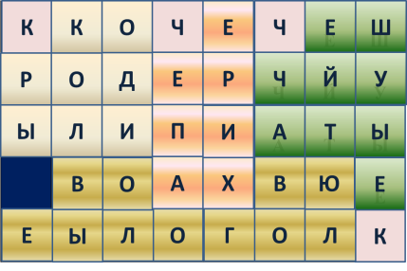
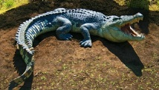
Правила работы с ресурсом
Переход на следующий слайд - по кнопке , чтобы исключить случайный переход при щелчке ЛКМ.
В презентации использованы триггеры: рисунки представителей разных отрядов пресмыкающихся , применяются при проверке.
В презентации есть дополнительные сведения об отрядах пресмыкающихся, на страницы которых можно попасть щелчком ЛКМ по квадрату с начальной буквой названия отряда ( в любой последовательности).
Для перехода на следующую страницу сведений используется
рисунок соответствующего животного .
Для возврата на основную страницу головоломки используется кнопка .

Slide 3
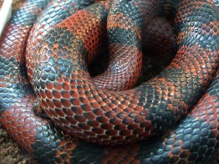
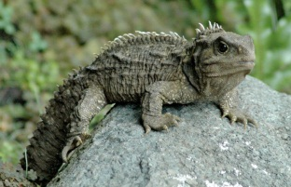
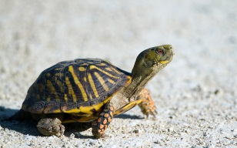
Отряды современных рептилий
К | К | О | Ч | Е | Ч | Е | Ш
Р | О | Д | Е | Р | Ч | Й | У
Ы | Л | И | П | И | А | Т | Ы
 | В | О | А | Х | В | Ю | Е
Е | Ы | Л | О | Г | О | Л | К
К
К
О
Ч
Е
Ч
Е
Ш
Р
О
Д
Е
Р
Ч
Й
У
Ы
Л
И
П
И
А
Т
Ы
В
О
А
Х
В
Ю
Е
Е
Ы
Л
О
Г
О
Л
К

Slide 4
Интересные факты о крокодилах
Крокодилы — прямые потомки вымерших динозавров.
Ближайшими родственниками крокодилов являются, как ни странно, птицы.
Крокодилы очень хитры и терпеливы. Заприметив место, куда травоядные приходят на водопой, крокодилы поливают берег в этом месте водой, перенося её во рту, чтобы земля стала скользкой. Если подошедшее к воде с целью напиться животное поскользнётся, оно неминуемо станет жертвой крокодила. От этого факта, возможно, и пошло выражение «крокодиловы слёзы».
Когда рыба идёт на нерест, крокодилы в реках ложатся против течения и открывают пасть. Им даже не приходится ничего делать — достаточно просто закрывать пасть и глотать рыбу, которая сама в неё прыгает.
Крокодилы, в отличие от аллигаторов, могут жить не только в пресной, но и в солёной воде.
Гребнистый крокодил

Slide 5
Интересные факты о крокодилах
Защищающие крокодилье брюхо рёбра не соединены с позвоночником.
Крокодильи зубы стачиваются и заменяются новыми примерно раз в два года.
Ведущие водный образ жизни крокодилы, однако, откладывают яйца на суше.
Вода холоднее плюс 20 градусов Цельсия для большинства крокодилов смертельно опасна.
У крокодилов развился своеобразный симбиоз с птицами — он открывает пасть, а мелкие птички выклёвывают застрявшие у него между зубов кусочки мяса. Этих птиц крокодил никогда не трогает.
Кажущаяся неуклюжесть крокодилов на суше весьма обманчива — на коротких дистанциях они способны развивать очень высокую скорость, тем более удивительную для существ со столь короткими ногами.
Аллигатор (нильский крокодил)

Slide 6
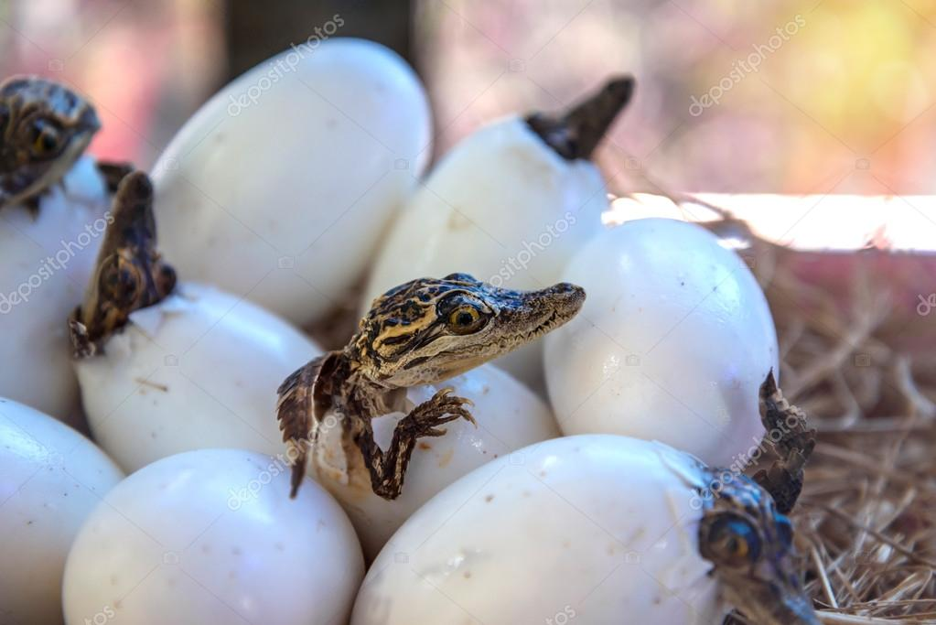
Интересные факты о крокодилах
Маленькие крокодильчики из одной кладки яиц вылупляются одновременно.
Интересный факт — если яйца хранились при температуре 31-33 градуса Цельсия, то из них вылупятся самцы. Если же температура была ниже или выше, то вылупятся самки.
Зрелости крокодилы достигают в возрасте 5-10 лет, в зависимости от вида. Более крупные виды растут медленнее.
Крокодилы могут жить по сотне лет, иногда даже больше.
Жевать крокодилы не умеют — их челюсти к этому не приспособлены, поэтому они разрывают добычу на части и глотают по кускам.
В случае необходимости крокодил, накопивший достаточный жировой запас, может вовсе не есть на протяжении целого года, а то и более.

Slide 7
Интересные факты о крокодилах
Зрелости крокодилы достигают в возрасте 5-10 лет, в зависимости от вида. Более крупные виды растут медленнее.
Крокодилы могут жить по сотне лет, иногда даже больше.
Жевать крокодилы не умеют — их челюсти к этому не приспособлены, поэтому они разрывают добычу на части и глотают по кускам.
В случае необходимости крокодил, накопивший достаточный жировой запас, может вовсе не есть на протяжении целого года, а то и более.
За один присест крокодил легко съедает добычу, равную одной пятой массы его собственного тела.
Самые крупные крокодилы могут достигать длины в 7 метров и веса под тонну.
Плавают крокодилы со скоростью до 40 км/ч, плюс-минус. Если хотят, конечно.
За открывание и закрывание пасти у крокодилов отвечают разные мышцы. Те, что захлопывают челюсти — очень сильны, а те, что разжимают — наоборот, поэтому взрослый человек вполне может не дать крокодилу открыть пасть, крепко держа её руками.

Slide 8
Интересные факты о черепахах
Самым древним ископаемым черепахам больше 220 млн лет.
У предков современных черепах были зубы. А вот голову в панцирь прятать они не умели.
Несмотря на свой панцирь, черепахи отнюдь не неуязвимы. Ягуар, например, любит на них охотиться — его длинные и гибкие лапы позволяют проделывать это с неизменным успехом
Самая крупная из всех видов черепах — кожистая. Вес взрослой особи может достигать 700-900 кг.
Давно вымершая черепаха-архелон весила свыше двух тонн.
Мясо некоторых видов черепах ядовито из-за особенностей их рациона. Так, кожистые черепахи едят ядовитых медуз, что, в свою очередь, делает ядовитым их мясо.
Мягкотелые черепахи не имеют панциря.
Некоторые черепахи живут больше ста лет.
Черепахи умеют запоминать и различать человеческие лица.
Черепахи обитают на всех материках, кроме Антарктиды, а также на множестве островов .

Slide 9
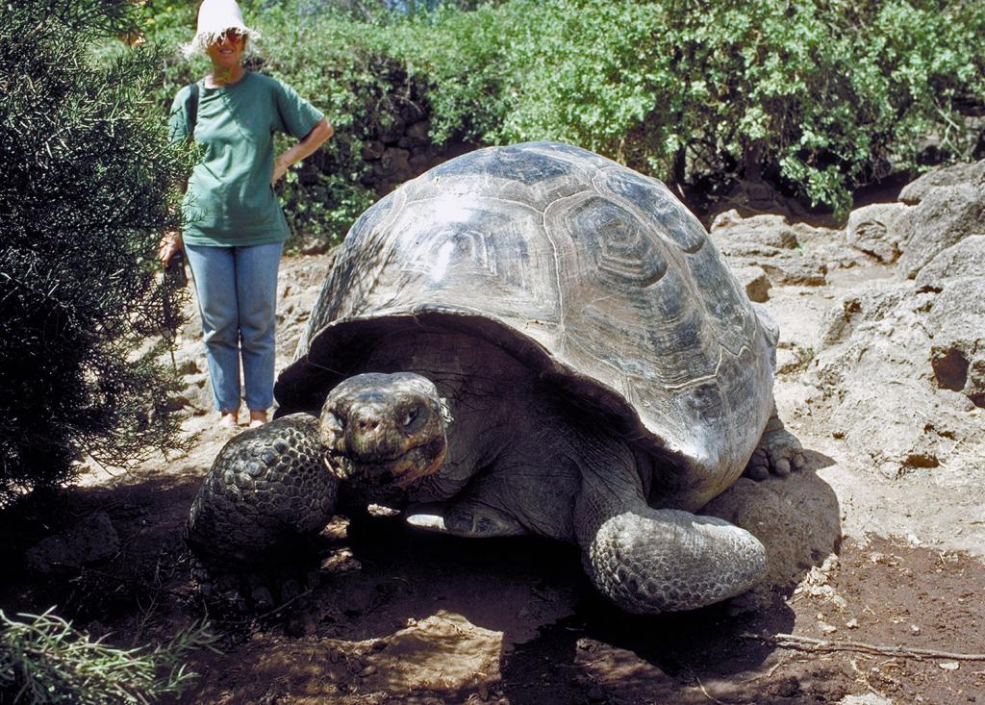
Интересные факты о черепахах
(Кожистые черепахи могут погружаться на глубину более километра, несмотря на чудовищное давление водной толщи.
Чем самка черепахи крупнее, тем больше яиц она может отложить за один раз.
От температуры окружающей среды зависит пол детёнышей, которые появятся из отложенных яиц.
Водные виды черепах в своей родной стихии отнюдь не так медлительны, как на суше — во время плавания они могут развивать скорость до 30-35 км/ч.
Лишь один вид (из более чем трёхсот) черепах спокойно переносит холод — черепаха Бландинга, обитающая на севере Канады, в Великих Озёрах.
Болотные черепахи — рекордсмены по голоданию. В случае необходимости они могут обходиться без пищи до 4-5 лет.
В случае опасности средиземноморские черепахи шипят, как змеи.
Отложив яйца, черепахи забывают о них навсегда. Из всех видов этих созданий только один заботится о своём потомстве, охраняя кладку с яйцами.
Морские черепахи могут ориентироваться в пространстве, используя для этого магнитное поле нашей планеты.
Слоновая черепаха

Slide 10
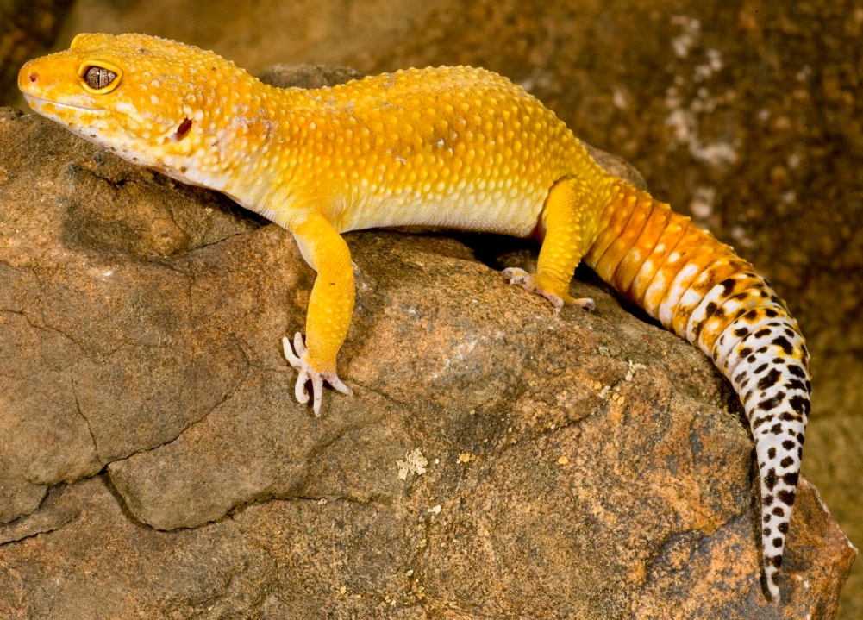
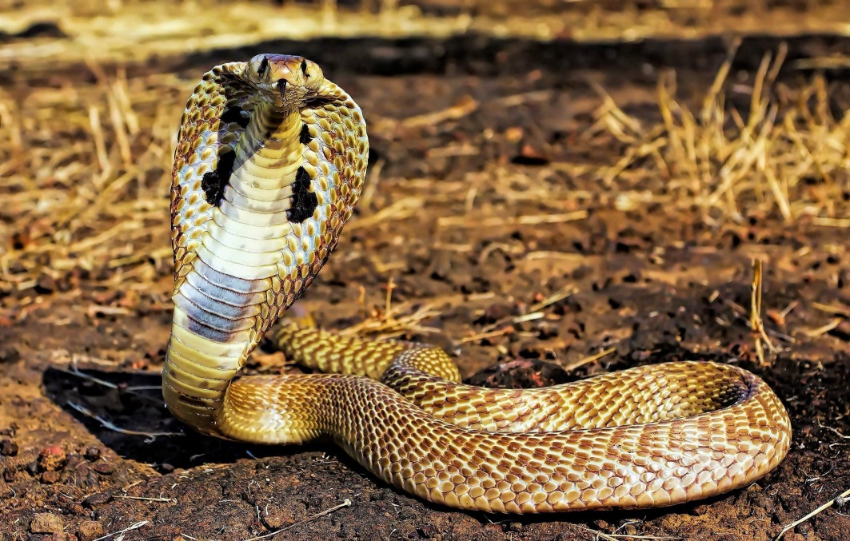
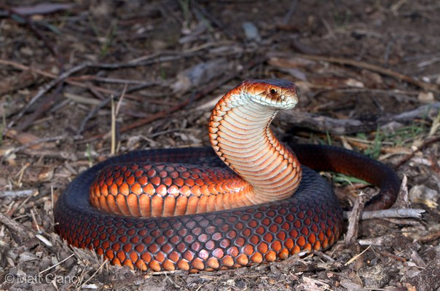
Интересные факты о чешуйчатых
Безногих ящериц легко можно спутать со змеями. Но при тщательном осмотре можно заметить голову и ушные каналы, не присущие змеям.
Геккон упоминается в Библии как анака
Ядовитые змеи любят классическую музыку и с удовольствием танцуют под нее.
Медноголовая змея издает запах свежих огурцов.
Королевская кобра питается змеями, в том числе и ядовитыми. Также в отличие от других видов она заботится о своем потомстве.
Безногая ящерица - веретеница
Медноголовая змея
Геккон леопардовый
Королевская кобра

Slide 11
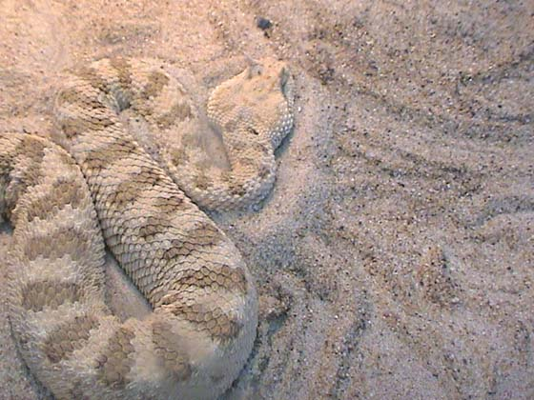
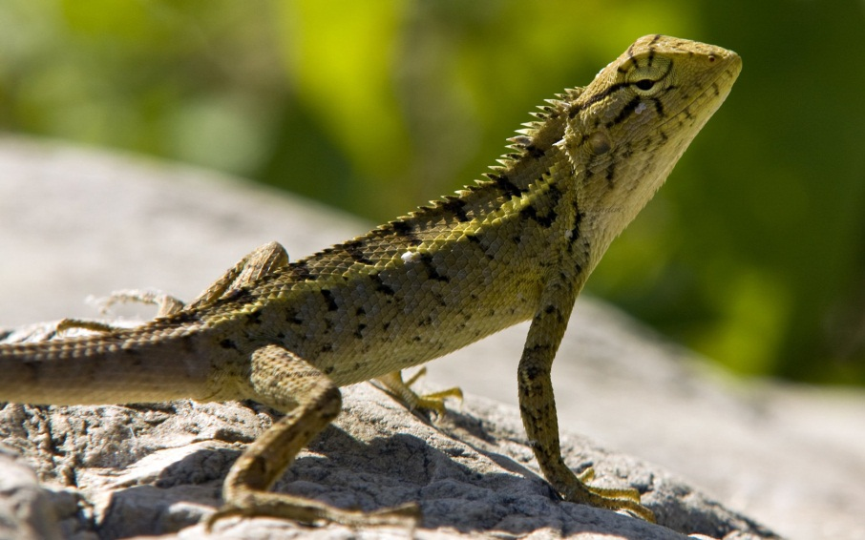
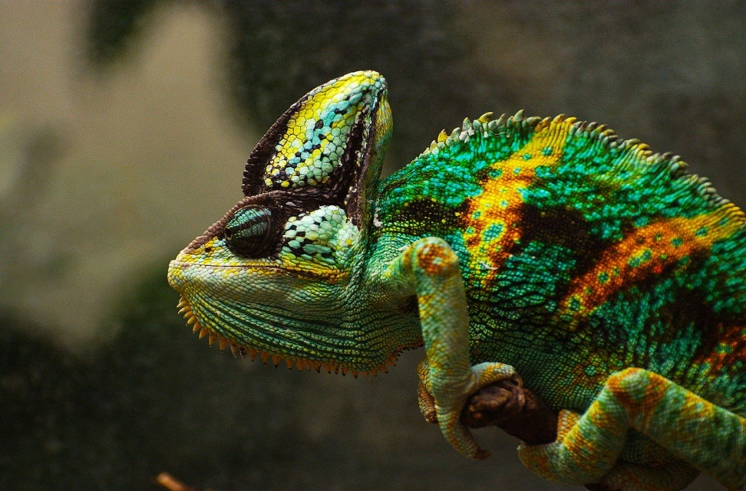
Интересные факты о чешуйчатых
Змеи могут впадать в спячку на три года, без приема пищи.
В Мексике блюда из игуаны входят в национальную кухню.
В племени Майя почитали игуан, дом с ними символизировал дом божества.
Цвет хамелеона зависит от его эмоционального состояния, а не от окружающего фона.
Гадюка рогатая
Игуана
Хамелеон

Slide 12
Интересные факты о клювоголовых
Один из четырёх современных отрядов пресмыкающихся. Представители отряда обладают рядом архаичных признаков, в частности, развитым теменным глазом. Современные представители - гаттерии, населяющие острова Новой Зеландии.
Эти рептилии появились около 200 млн. лет назад и с того времени практически ни капельки не изменились. То есть перед собой Вы видите самое настоящее «живое ископаемое».
Гаттерия

Slide 13
Источники:
Трефилова Р.П. Головоломка «Отряды современных пресмыкающихся» - https://урок.рф/library/golovolomka_otryadi_sovremennih_presmikayushihsya_010610.html
Гаттерия - https://avatars.mds.yandex.net/get-pdb/1340633/1832df65-5d04-40c7-b01f-0cfa6e92d213/s1200?webp=false
Интересные факты о чешуйчатых – http://fb.ru/article/372947/harakteristika-otryada-cheshuychatyie
Змея - http://fb.ru/article/372947/harakteristika-otryada-cheshuychatyie
Игуана - http://lookw.ru/1/197/1380317509-iguana----30.jpg
Черепаха - https://s1.1zoom.ru/b5050/300/Turtles_Closeup_515305_2880x1800.jpg
Гребнистый крокодил - https://avatars.mds.yandex.net/get-pdb/69339/649e6c10-7a7d-4553-a857-0db817f21a58/s1200?webp=false
30 интересных фактов о крокодилах - http://стофактов.рф/30-интересных-фактов-о-крокодилах/
20 интересных фактов о черепахах - http://стофактов.рф/20-интересных-фактов-о-черепахах/
Гаттерия или туатара - https://ianimal.ru/topics/gatteriya#more-3875
Аллигатор (нильский крокодил) - http://juliet.life/wp-media/2015/08/animal-74-1600x1060.jpg
Крокодилята - https://cdn.pixabay.com/photo/2016/08/04/15/40/baby-alligator-1569310_960_720.jpg
Вылупление крокодилят - https://st2.depositphotos.com/2331871/8314/i/950/depositphotos_83142944-stock-photo-stuff-of-little-baby-crocodiles.jpg
Пасть крокодила - https://st3.depositphotos.com/1006362/18299/i/1600/depositphotos_182992922-stock-photo-alligators-florida-nature-habitat.jpg
Слоновая черепаха - https://avatars.mds.yandex.net/get-pdb/939186/b808c03d-b3db-476f-b59d-110157686660/s1200?webp=false
Слоновая черепаха - https://www.nastroy.net/pic/images/post/992889-1522771216.jpg
Огненная саламандра - https://avatars.mds.yandex.net/get-pdb/881477/2fc5426d-20fa-4c19-93fb-0cb251a4c391/s1200?webp=false
Геккон леопардовый - http://wallpapertop.net/wp-content/uploads/2017/10/Gecko%20HD%20Wallpaper.jpg
Медноголовая змея - https://pp.vk.me/c629214/v629214359/23111/KH9L0ArVDgg.jpg
Королевсская кобра - https://besthqwallpapers.com/Uploads/28-8-2016/4431/snake-reptiles-cobra-elapidae-stand.jpg
Хамелеон - https://avatars.mds.yandex.net/get-pdb/911433/32e7085a-3206-4ac2-b842-e04782d19e53/s1200?webp=false

